Slide 1

LOGO
OOP编程原则
—迪米特法则
软件学院

Slide 2

聚合&组合
迪米特法则
Law of Demeter，LoD
最少知识原则
Least Knowledge Principle ，LKP

Slide 3
1.迪米特法则的定义
迪米特法则来自于1987年美国东北大学(Northeastern University)一个名为“Demeter”的研究项目。
迪米特法则：每一个软件单位对其他的单位都只有最少的知识，而且局限于那些与本单位密切相关的软件单位。 LoD：Each unit should have only limited knowledge about other units: only units "closely" related to the current unit.

Slide 4
2.迪米特法则分析
  迪米特法则要求一个软件实体应当尽可能少地与其他实体发生相互作用
  一个对象应该对其他对象有最少的了解。
  一个类对其他自己需要耦合或者调用的类知道的尽量少，只管调用其方法即可。
  应用迪米特法则可降低系统的耦合度，使类与类之间保持松散的耦合关系

Slide 5
2.迪米特法则分析
  不要和“陌生人”说话（Do not talk to strangers）
  只与你的“直接朋友”通信（Talk only to your immediate friends）
  对于一个对象，其朋友包含：
    当前对象本身；
    以参数形式传入到当前对象方法中的对象；
    当前对象的成员对象；
    如果当前对象的成员对象是一个集合，集合中的元素也是朋友；
    当前对象所创建的对象。
  其余都是“陌生人”！！

Slide 6
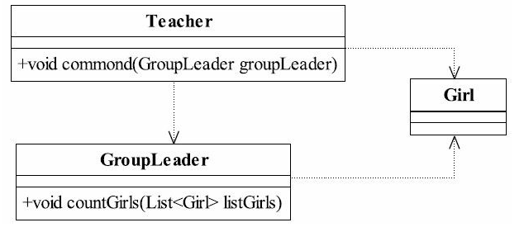
3.迪米特法则实例1
public class Teacher {
//老师对学生发布命令,清点一下女生
public void commond(GroupLeader groupLeader){
List<Girl> listGirls = new ArrayList();
//初始化女生
for(int i=0;i<20;i++){
listGirls.add(new Girl());
}
//告诉开始执行清查任务
groupLeader.countGirls(listGirls);
}
}
老师：班长，去把全班女生数量清点一下

Slide 7
3.迪米特法则实例1
public class GroupLeader {
//有清查女生的工作
public void countGirls(List<Girl> listGirls){
System.out.println(“女生数量是：
"+listGirls.size());
}}
public class Client {
public static void main(String[] args) {
Teacher teacher= new Teacher();
//老师发布命令
teacher.commond(new GroupLeader());
} }
public class Girl {
}
女生数量是：20

Slide 8
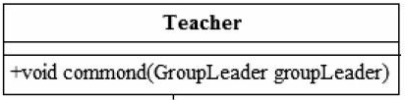
3.迪米特法则实例1
是否符合迪米特法则？
Teacher类有几个朋友类？只有1个—GroupLeader
Girl不是朋友类！！
  出现在成员变量、方法输入输出参数中的类才是成员朋友类！
  出现在方法体内部的类不是朋友类！Girl出现在command方法体内。
command与Girl类有了交流，声明了一个List<Girl>动态数组，破坏了Teacher的健壮性！
不符合迪米特法则！！

Slide 9
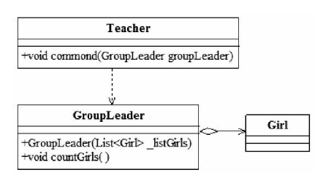
3.迪米特法则实例1
重新设计
public class Teacher {
//老师对学生发布命令,清一下女生
public void commond(GroupLeader groupLeader){
//告诉开始执行清查任务
groupLeader.countGirls();
}
}

Slide 10
3.迪米特法则实例1
重新设计
public class GroupLeader {
private List<Girl> listGirls;
//传递全班的女生进来
public GroupLeader(List<Girl> _listGirls){
this.listGirls = _listGirls;
}
//有清查女生的工作
public void countGirls(){
System.out.println("女生数量是："+this.listGirls.size());
}
}
构造函数中对Girl注入
public class Girl {
}

Slide 11
3.迪米特法则实例1
public class Client {
public static void main(String[] args) {
//产生一个女生群体
List<Girl> listGirls = new ArrayList<Girl>();
//初始化女生
for(int i=0;i<20;i++){
listGirls.add(new Girl());
}
Teacher teacher= new Teacher();
//老师发布命令
teacher.commond(new GroupLeader(listGirls));
}
}
Teacher中对List<Girl>的初始化移动到场景中，避开了Teacher类对陌生类Girl的访问，降低了类间耦合。

Slide 12
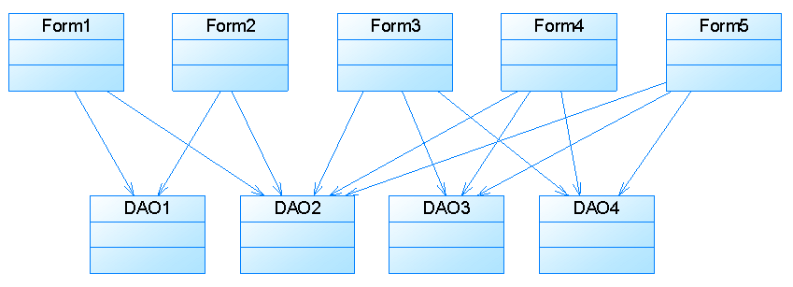
3.迪米特法则实例2
某系统界面类(如Form1、Form2等类)与数据访问类(如DAO1、DAO2等类)之间的调用关系较为复杂，如图所示：

Slide 13
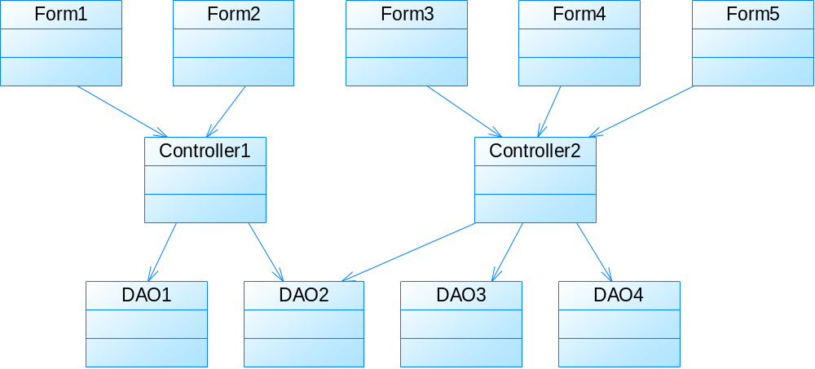
3.迪米特法则实例2
引入合理的“第三者”降低现有对象之间的耦合。
专门用于控制界面控件交互的中间类（Mediator）降低界面控件之间的耦合度。
中间类完成控件之间的调用。
增加或删除控件时，只需要修改中间类，原有控件无需修改。中介者模式详细介绍。

Slide 14
4.思考
迪米特法则根本思想强调类之间的松耦合。
类的划分应该尽量创建松耦合的类，类之间耦合度越低，越有利于复用。
松耦合中的类被修改时，不会对被关联的类造成太多影响。
类的结构设计上，尽量降低其成员变量和成员函数的访问权限。

Slide 15

一句话点评：
不要和陌生人说话，若两国交战要尽量避免正面冲突，多派使者协商调度。

